Slide 1

บทที่ 6
แบบจำลองข้อมูล (Data Modeling)
Miss Piyada Losantia, Information System, RMUTI

Slide 2
บทที่ 6 แบบจำลองข้อมูล
    Process Model Vs Data Model
    Entity Relationship Diagram (ERD)
    Data Dictionary
Notes:
This chapter in today have a 3 topics 1. The importance of images in communication 2. Types and characteristics of images and 3. Photo captions.

Slide 3
Process Model Vs Data Model
  Process Model
  เป็นแบบจำลองกระบวนการหรือแผนภาพกระแสข้อมูล เพื่อแสดงถึงขั้นตอน
  การปฎิบัติงานทางธุรกิจ
  มีข้อมูลอะไรบ้างที่ไหลผ่านกระบวนการ
  Data Models
  แบบจำลองข้อมูล
  ใช้อธิบายโครงสร้างความสัมพันธ์ของข้อมูล ว่าข้อมูลนั้นมีความสัมพันธ์กันอย่างไร

Slide 4
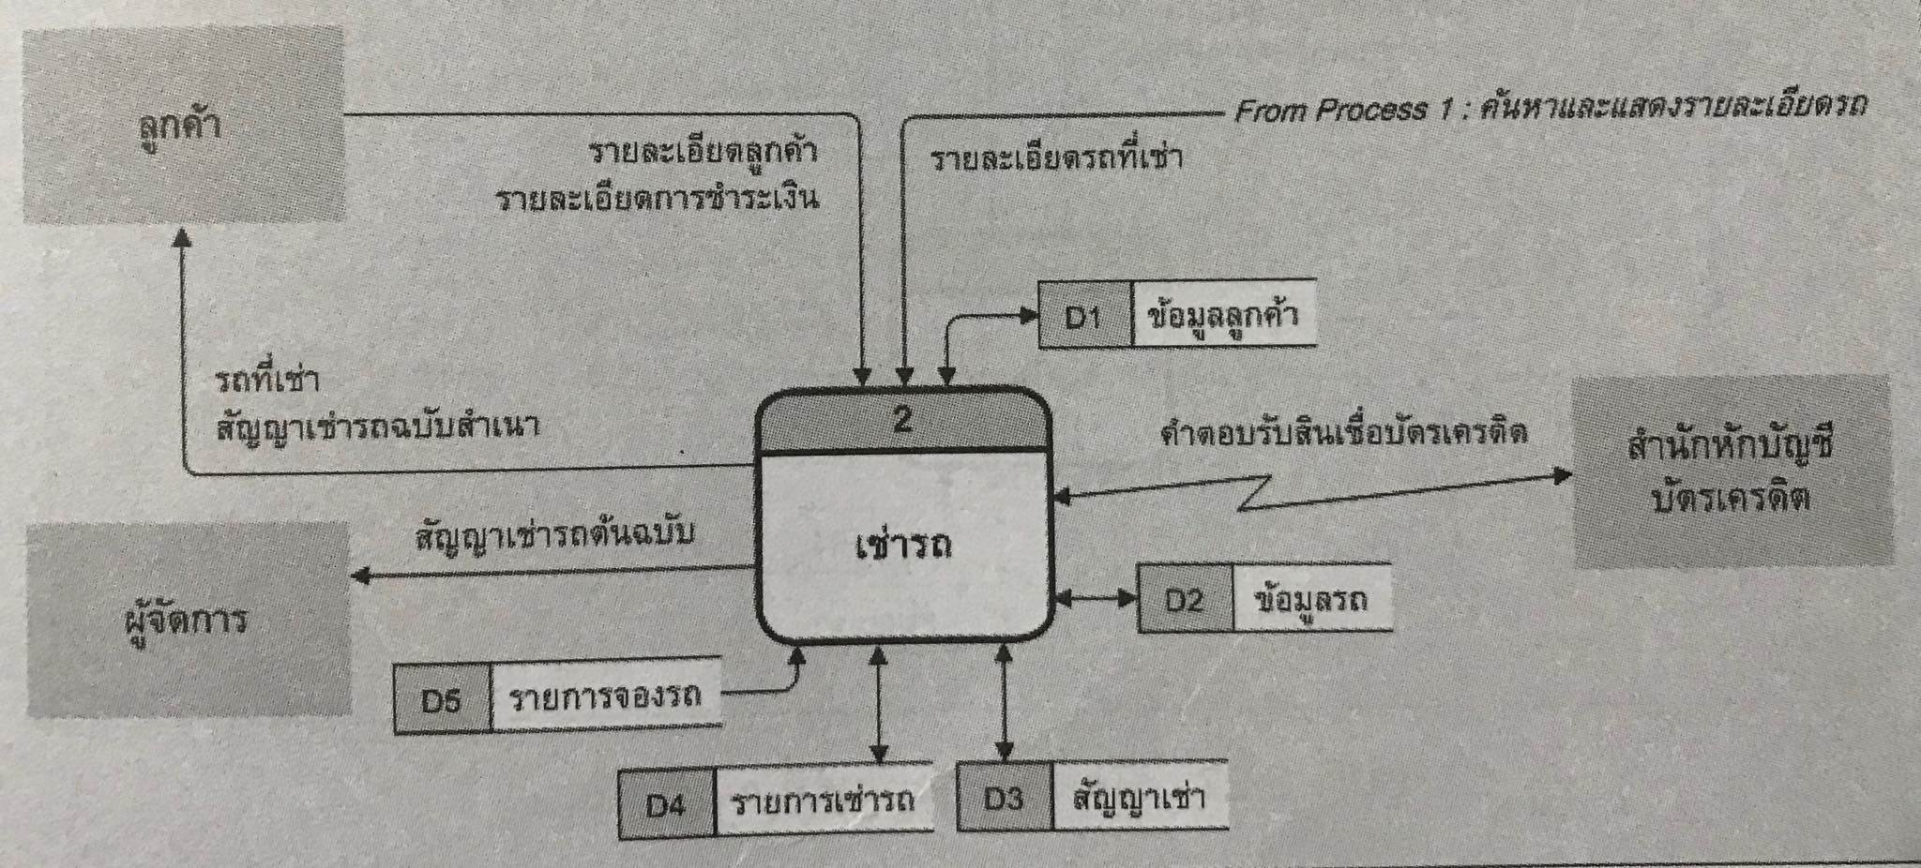
Example
Process Model

Slide 5
Concept Database Design
Data Model

Slide 6
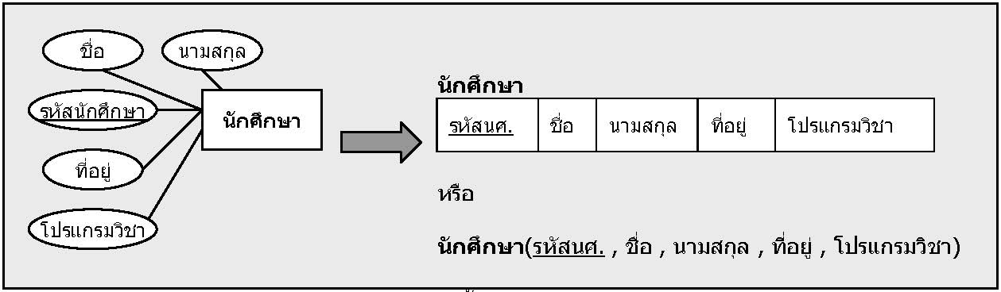
Logical Database Design

Slide 7
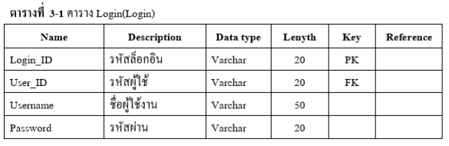
Physical Database Design

Slide 8
Entity Relationship Diagram (ERD)
เป็นแผนภาพที่ทำหน้าที่จำลองข้อมูลที่มีความสัมพันธ์กัน
เป็นการออกแบบฐานข้อมูลในระดับ Conceptual
เป็นแบบจำลองข้อมูลที่แสดงถึงโครงสร้างฐานข้อมูลที่เป็นอิสระจาก Software ที่จะใช้พัฒนาฐานข้อมูล (ไม่ขึ้นกับ Software)
ทำให้บุคลากรเข้าใจในระบบฐานข้อมูลได้ง่าย

Slide 9
Entity Relationship Diagram (ERD)
ERD มีหลายรูปแบบ และไม่มีมาตรฐานตายตัว
แต่มีหลักการหรือส่วนประกอบเท่านั้น ที่คล้ายคลึงกัน กล่าวคือ
มีองค์ประกอบที่ประกอบด้วยโครงสร้าง ดังนี้
    Entity
    Attribute
    Relationship

Slide 10
Entitys
เอ็นทิตี้ (Entitys)
เป็นส่วนที่ใช้สำหรับเก็บข้อมูลแต่ละรายการภายในระบบที่เรากำลังจัดทำอยู่
สัญลักษณ์ของเอ็นทิตี้ใน ERD
ใช้รูปสี่เหลี่ยมผืนผ้า และมีชื่อกำกับภายใน เป็นคำนาม มักเขียนด้วยตัวพิมพ์ใหญ่

Slide 11
Entitys
เอ็นทิตี้ แบ่งออกเป็น 2 ประเภทด้วยกัน
พนักงาน
ญาติ
Strong Entity
Weak Entity

Slide 12
Entitys
ตัวอย่าง เอ็นทิตี้
บุคคล : พนักงาน นักศึกษา ลูกค้า ผู้ป่วย
สถานที่ : ร้านค้า คลังสินค้า สถานี สาขา ห้อง
วัตถุ : เครื่องจักร อาคาร เครื่องยนต์ สินค้า
เหตุการณ์ : การขาย การลงทะเบียน การสั่งซื้อ การแจ้งซ่อม
แนวคิด : บัญชี หลักสูตร ศูนย์การทำงาน

Slide 13
Attributes
เป็นคุณสมบัติหรือลักษณะของ Entity ที่เกี่ยวข้องกับกิจกรรม หรือมันคือสิ่งที่เราสนใจจะเก็บในฐานข้อมูล
ตัวอย่าง Attributes ของ พนักงาน ประกอบด้วย
    รหัสพนักงาน
    ชื่อ-นามสกุล
    เพศ
    เงินเดือน
    สัญลักษณ์ Attributes นั้นจะแทนด้วยวงรี โดยมีชื่อของ Attributes กำกับอยู่ภายใน และมีเส้นเชื่อมต่อกับ Entity ของมัน

Slide 14
Attributes
Attributes
Attributes
Attributes
*Attributes
Entity
แอตทริบิวต์ใดถูกใช้เป็น Primary Key (PK) จะถูกขีดเส้นใต้กำกับไว้
และถ้าถูกใช้เป็น Foreign Key (FK) จะมีเครื่องหมาย *

Slide 15
Relationships
  Entity ที่แสดงความสัมพันธ์ระหว่าง 2 Entity ขึ้นไป
  เป็นความสัมพันธ์ระหว่าง Entity ที่มี Attributes ร่วมกัน
  โดยแต่ละความสัมพันธ์จะถูกระบุด้วยสัญลักษณ์สี่เหลี่ยมข้าวหลามตัด (Diamond) และคำที่อธิบายถึงความสัมพันธ์นั้น ๆ
  พร้อมทั้งระบุชนิดของความสัมพันธ์ระหว่าง Entity นั้น ๆ ด้วย
สอน
อาจารย์
รายวิชา

Slide 16
Relationships
ประเภทของความสัมพันธ์ แบ่งได้เป็น 3 ประเภท คือ
  One-to-One Relationship (1:1)
  One-to-Many Relationship (1:M)
  Many-to-Many Relationship (M:N)

Slide 17
One-to-one Relationship
ความสัมพันธ์ที่ค่าข้อมูลจริงของเอ็นทิตี้หนึ่งสัมพันธ์กับค่าข้อมูลจริงของอีกเอ็นทิตี้หนึ่งเพียงค่าเดียวเท่านั้น
เป็นผู้อำนวยการ
อาจารย์
1
1
วิทยาลัย
อาจารย์แต่ละคน เป็นผู้อำนวยการได้เพียง 1 วิทยาลัย
แต่ละวิทยาลัยมีอาจารย์ที่เป็นผู้อำนวยการได้เพียง 1 คน

Slide 18
One-to-many Relationship
ความสัมพันธ์ของข้อมูล 2 ตัว ที่มีลักษณะ 1 ต่อ M หรือข้อมูลตัวหนึ่ง
จะมีความสัมพันธ์กับข้อมูลอีกตัวหนึ่งได้หลายค่า
มี
สายผลิตภัณฑ์
1
M
ผลิตภัณฑ์
สายผลิตภัณฑ์แต่ละสาย มีผลิตภัณฑ์ได้หลายตัว
แต่ผลิตภัณฑ์แต่ละตัว มีสายผลิตภัณฑ์ได้ 1 สาย

Slide 19
Many-to-many Relationship
ความสัมพันธ์ของข้อมูล 2 ตัว ที่มีลักษณะ M ต่อ M หรือข้อมูลตัวหนึ่งที่มีหลายค่า จะมีความสัมพันธ์กับข้อมูลอีกตัวหนึ่งได้หลายค่า
ลงทะเบียน
นักศึกษา
M
M
รายวิชา
นักศึกษาแต่ละคน ลงทะเบียนได้หลายรายวิชา
แต่ละรายวิชา นักศึกษาลงทะเบียนได้หลายคน

Slide 20
Many-to-many Relationship
ลงทะเบียน
นักศึกษา
1
การ
M
รายวิชา
M
M
1
แปลงความสัมพันธ์ที่มีปัญหา ให้เป็นความสัมพันธ์แบบ 1:M

Slide 21
ตัวอย่างการสร้าง ER-Diagram
กำหนดและอธิบายความสัมพันธ์ (Relationship) ระหว่าง Entity
ลงทะเบียน
นักศึกษา
M
M
รายวิชา
สามารถอธิบายรายละเอียดได้ดังนี้
1. นักศึกษากับรายวิชา : Many to many
นักศึกษาแต่ละคนสามารถลงทะเบียนได้หลายรายวิชา แต่ละรายวิชาสามารถมีนักศึกษาลงทะเบียนได้หลายคน

Slide 22
กิจกรรมกลุ่ม
  ให้นักศึกษาลองสร้าง ER-Diagram ระบบบริการนักศึกษา (ESS)
  โดยกำหนดให้มีเอ็นทิตี้อย่างน้อย 4 เอ็นทิตี้
  ให้กำหนดแอตทริบิวต์ให้กับแต่ละเอ็นทิตี้ด้วย
  ทำการกำหนด PK ให้แต่ละเอ็นทิตี้
  และกำหนดความสัมพันธ์ระหว่างเอ็นทิตี้

Slide 23
พจนานุกรมข้อมูล (Data Dictionary)
พจนานุกรมข้อมูล แฟ้มที่เก็บรวบรวมรายละเอียดต่างๆ เกี่ยวกับข้อมูลที่จัดเก็บอยู่ภายในฐานข้อมูล รายละเอียดพื้นฐานประกอบด้วย
1. ชื่อรีเลชั่น
2. ชื่อแอตทริบิวต์
3. คำอธิบายข้อมูล
4. ชนิดข้อมูล
5. คีย์หลัก
6. รายละเอียดอื่น ๆ

Slide 24
Example
ตารางนักศึกษา (STUDENT)
Field name | Description | Data type | Field size | Key
Stu_id | รหัสนักศึกษา | Varchar | 13 | PK
Std_prefix | คำนำหน้าชื่อ | Varchar | 5
Std_name | ชื่อนักศึกษา | Varchar | 25
Std_sname | นามสกุลนักศึกษา | Varchar | 25
Subject_id | รหัสรายวิชา | Varchar | 10 | FK

Slide 25
Any questions?

